Slide 1

Reporte SS
SF - Harris
Angel Vences Adame

Slide 2

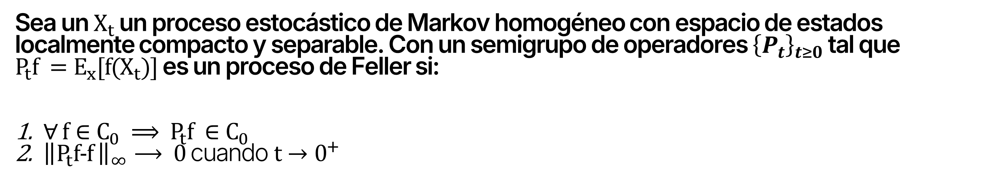
Reporte SS SF - Harris
Página 04
Proceso de Feller
Sea un $X_{t}$ un proceso estocástico de Markov homogéneo con espacio de estados localmente compacto y separable. Con un semigrupo de operadores ${\left\{P_{t}\right\}}_{t≥0}$ tal que
$P_{t}f =E_{x}[f(X_{t})]$ es un proceso de Feller si:
$∀ f∈C_{0} ⟹ P_{t}f ∈C_{0}$
${\left\|P_{t}f-f \right\|}_{∞}⟶ 0$ cuando $t→0^{+}$
Lo cual nos garantiza que sea “bien portado” o sea propiedades como:
Trayectorias cadlag.
Propiedad de Markov fuerte: el proceso puede renovarse en tiempos de parada.
El semigrupo es la exponencial del Generador Infinitesimal. $P_{t}=e^{tA}$
Unicidad del proceso asociado a cada Generador Infinitesimal.
Estabilidad: Dos puntos cercanos terminarán cerca del otro.

Slide 3
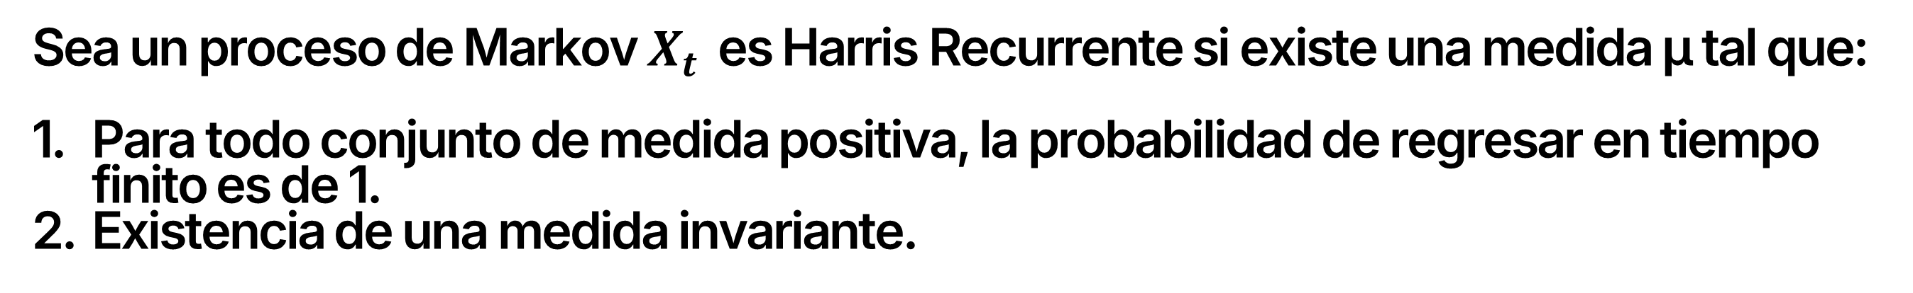
Reporte SS SF - Harris
Página 04
Harris Recurrente
Sea un proceso de Markov $X_{t}$ es Harris Recurrente si existe una medida μ tal que:
Para todo conjunto de medida positiva, la probabilidad de regresar en tiempo finito es de 1.
Existencia de una medida invariante.
Lo cual nos garantiza:
El teorema ergódico para toda f integrable.
Unicidad de la medida invariante.
Ciclos de renovación formados por los conjuntos A.

Slide 4
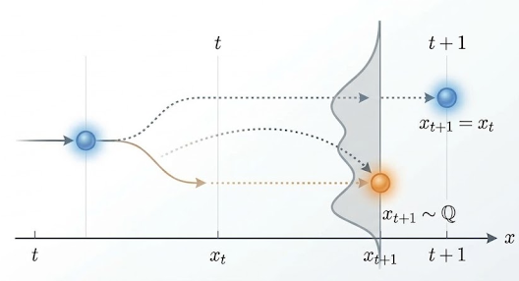
Reporte SS SF - Harris
Página 04
Stationary Feller-Harris Process
Así basado en estas propiedades, definimos el proceso SF-Harris que se presentará a continuación.
El modelo establece una dinámica de transición binaria, en un tiempo exponencial, la volatilidad latente decide si quedarse en el estado actual o remuestrear de una distribución conocida Q.

Slide 5







Reporte SS SF - Harris
Página 02
STATE - SPACE MODEL
Planteamos a priori el SSM como:
Dónde es la varianza latente
del proceso de precios
Con Kernel de transición definido con la dinámica de saltos:
Con función de emisión identidad.
Tal que sea
sea una observación “con ruido” de la volatilidad spot.
…

Slide 6







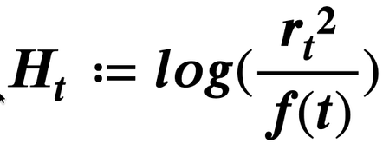

Reporte SS SF - Harris
Página 03
Partimos del modelo planteado en BNR, 2004:
…
Y donde es la función de periodicidad intradía de la volatilidad, asociada a la U-Shape:
Y así definimos las observaciones tal que:

Slide 7
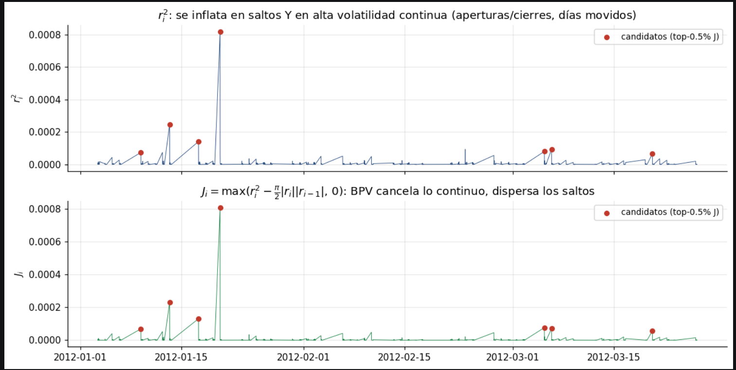
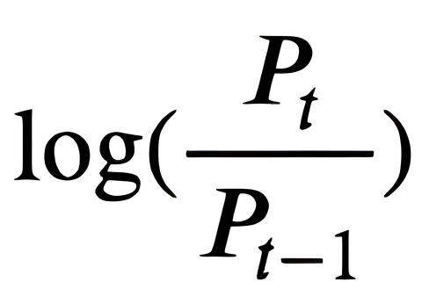
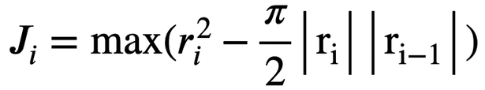
Reporte SS SF - Harris
Página 04
DATA TRANSFORMATION
1. A partir de los precios 15-min ,
calculamos los log-retornos:=
2. Posteriormente suavizamos la serie restando una fracción de la variación cuadrática.

Slide 8
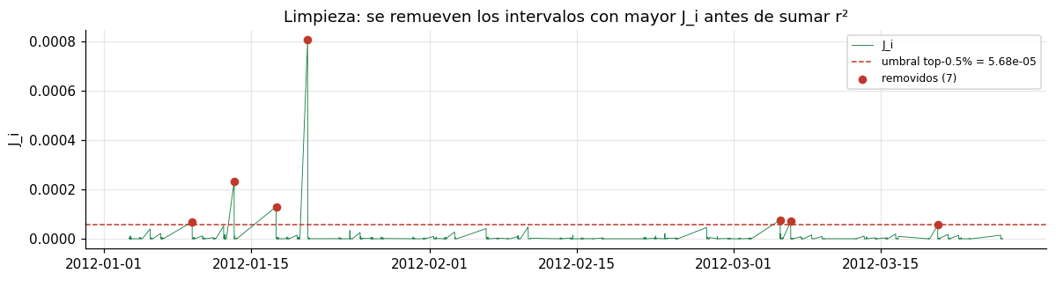
Reporte SS SF - Harris
Página 05
DATA TRANSFORMATION
3. Removemos x% escogido de los outliers.

Slide 9
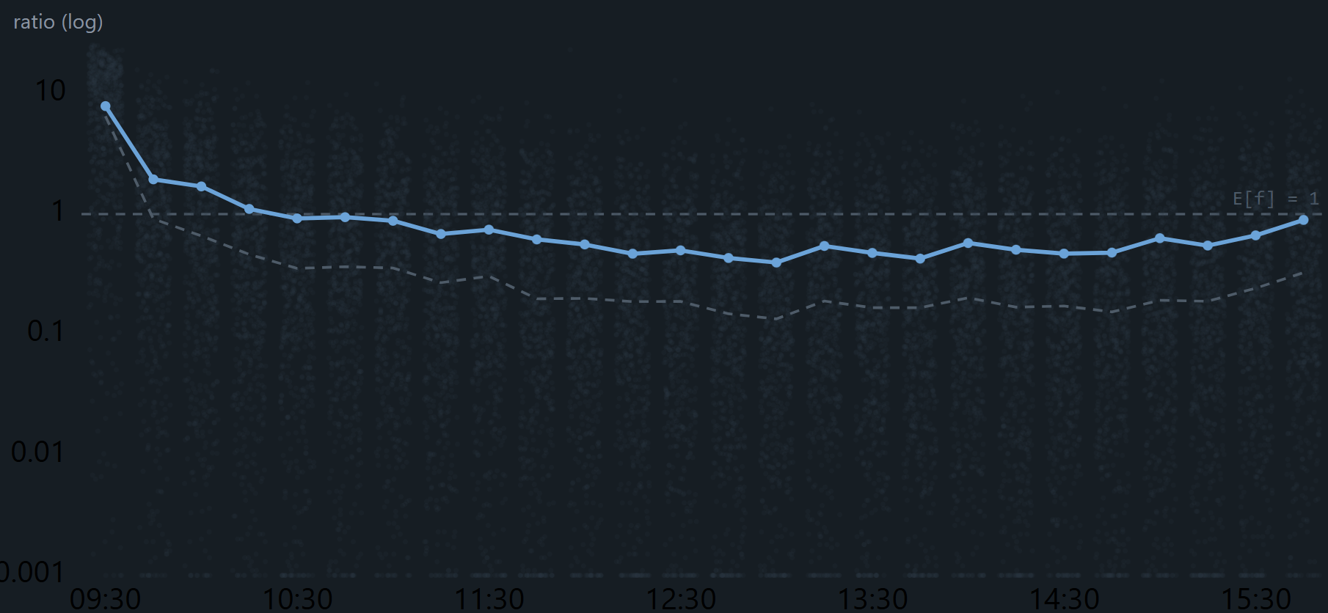
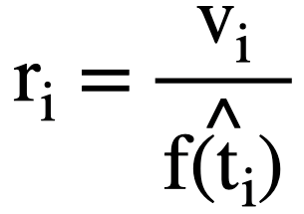
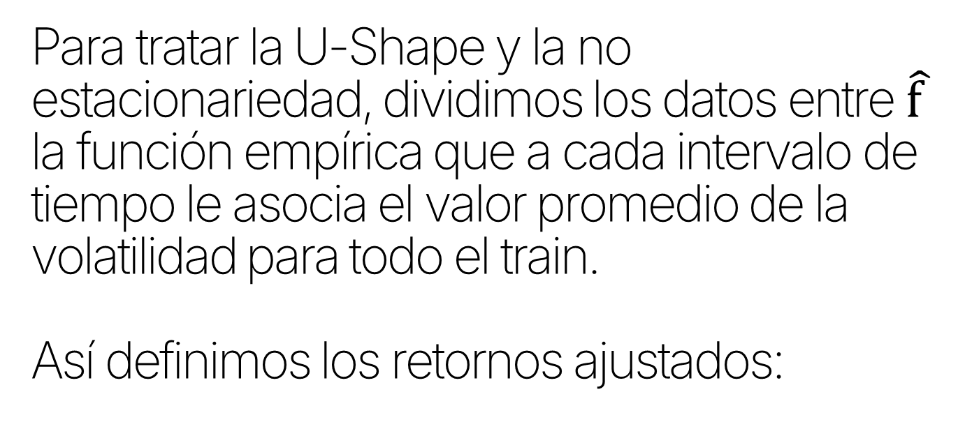
Reporte SS SF - Harris
Página 06
INTRADAY PERIODICITY
Para tratar la U-Shape y la no estacionariedad, dividimos los datos entre $\hat{f }$ la función empírica que a cada intervalo de tiempo le asocia el valor promedio de la volatilidad para todo el train.
Así definimos los retornos ajustados:

Slide 10

Reporte SS SF - Harris
Página 07
INTRADAY PERIODICITY
Real generada a partir de todo el train.

Slide 11
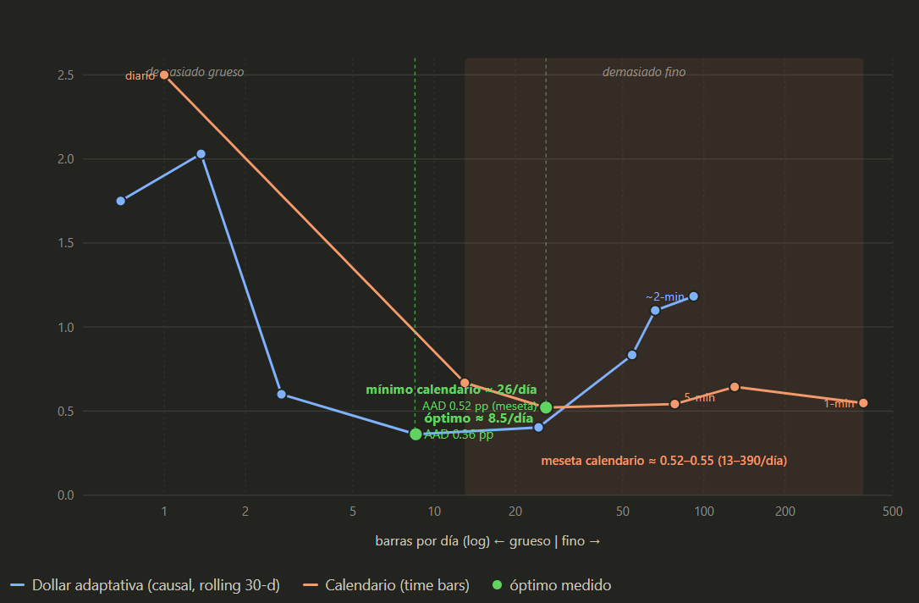
Reporte SS SF - Harris
Página 08
ALTERNATIVA CALENDAR BARS
Construcción de Calendar Bars (Test Branch) para corregir U-Shape.
Basado en el volumen del día anterior, construimos Volume buckets para tener “n” barras por día.
Comparando; al usar barras Calendario de 15-min, tendremos ~26 barras en el día.
Concluyendo que las calendar bars no mejoran el modelo en la region óptima.
AAD vs frecuencia — ¿óptimo ni muy fino ni muy grueso?

Slide 12

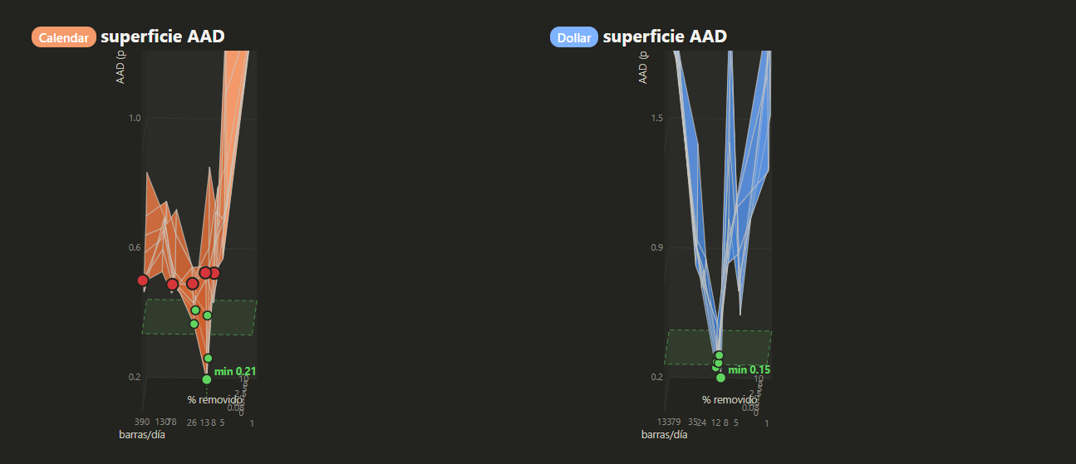
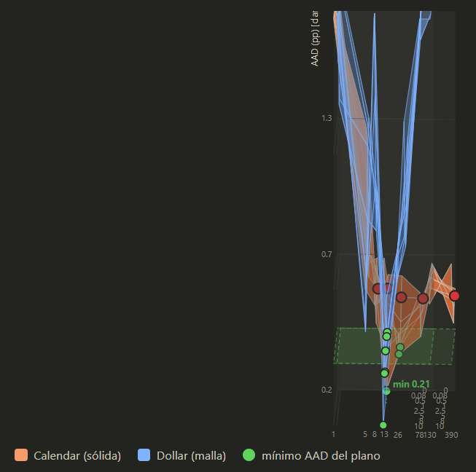
Reporte SS SF - Harris
Página 09
DOLLAR VS CALENDAR BARS
Corrimos un grid-search:
(%umbral cleaning, bars per day) -> AAD.
De los 67 modelos obtenidos con AAD <0.8 tanto IS & OOS; 51 son de Calendar Bars y
16 de Dollar Bars.
Confirmando en la superficie que Dollar bars en la mayoría de los puntos genera menor error en la cobertura.
Y Obserbamos la region del plano donde los modelos consistentemente generan mejor cobertura.
AAD 3D — grid (barras/día × %removal) calendar vs dollar

Slide 13
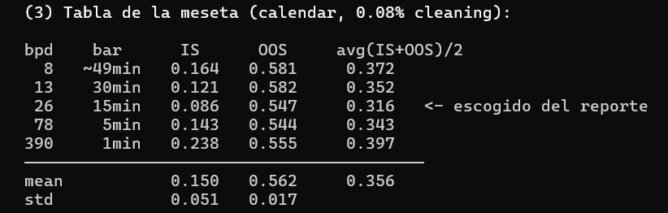
Reporte SS SF - Harris
Página 10
MESETA ÓPTIMA
Después de un análisis de sensibilidad sobre los ejes. La sección de modelos más estable entres IS y OOS son 0.08% cleaning y {8, 13, 26, 78, 390} bpd.
Esta meseta óptima, es el conjunto de modelos que preservan mejor relación entre IS y OOS, o sea minimizan el Riesgo de overfitting.

Slide 14
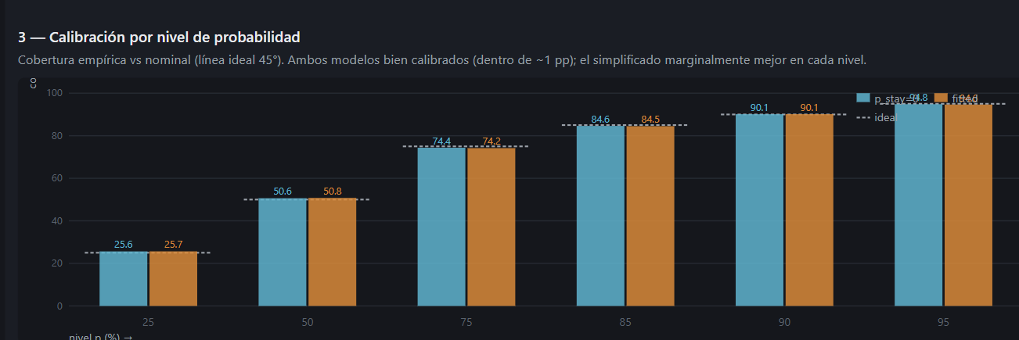
Reporte SS SF - Harris
Página 11
P(STAY): 0 VS 0.387
Sobre los 5 modelos de la meseta óptima realizamos pruebas de hipótesis sobre P(Stay) = 0 o diferente de 0.
Encontramos que defaultear alpha como 0 no quitaba poder de cobertura en ningun interval, por lo que no hay evidencia estadística de que sea necesario.
p_stay=0 (iid-Q) vs fitted p_stay=0.37 — cal 15-min/0.08%

Slide 15

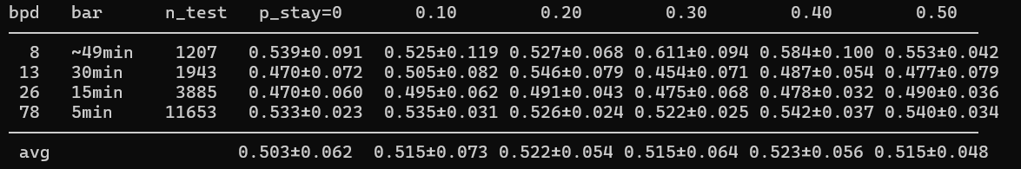

Reporte SS SF - Harris
Página 12
ESTIMACIÓN DE
  Parámetro de salto asociado a P(Stay) y al umbral de salto.
A través de 8 replicas (seeds) y 5 valores de P(Stay), ningún valor parece agregar capacidad de cobertura.
(Se droppeó el modelo con 390 bpd en esta iteración por cuestiones de cómputo)

Slide 16

Reporte SS SF - Harris
Página 14
ANÁLISIS
Al no encontrar evidencia de mejoras en el modelo al considerar una . No hay evidencia a favor de sostener el modelo de saltos. Por lo que nuestro Kernel de transición en la variable latente se ve reducido únicamente a remuestrear que Q, cada 15 min.

Slide 17
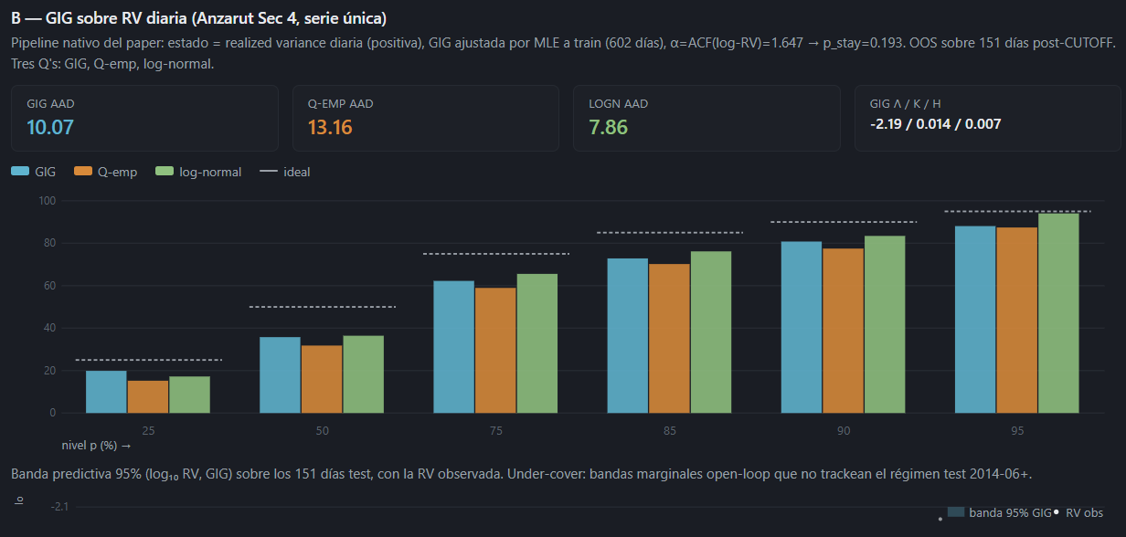
Reporte SS SF - Harris
Página 13
¿QUÉ PASA EN RETORNOS DIARIOS?
Queremos ver para qué granularidad de datos se comporta mejor y se mantiene viable el modelo. Encontramos que los mejores resultados se ven con datos de 1min, 15 min y así sucesivamente a mayor temporalidad mayor error en la cobertura.
Si queremos pasar a un gráfico diario, la ventaja de Q-emp se pierde y regresamos a lo estándar de la literatura. El modelo Log-Normal
GIG (Inversa Gaussiana Generalizada) — meseta intradía + RV diaria

Slide 18
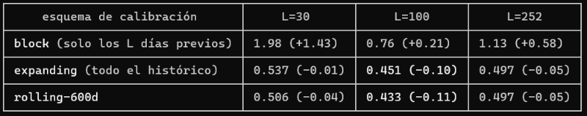
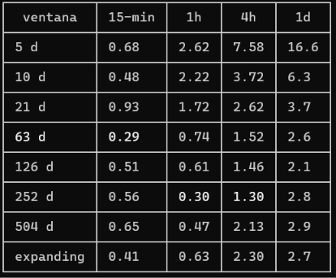
Reporte SS SF - Harris
Página 13
¿Cuál es la mejor dinámica de calibración?
Quizimos comparar calibrar mediante una expanding, rolling vs un train fijo. Y para qué longitudes.
Encontramos que no hay evidencia que soporte borrar observaciones anteriores. Y no hay diferencia entre un expanding y un rolling de 600 días por lo que para la temporalidad de 15 min, con 600 días de datos es suficiente para realizar la major cobertura que el modelo ofrece.

Slide 19
Reporte SS SF - Harris
Página 13
¿Cuál es la calibración?
Ahora para cada granularidad, comparamos el AAD obtenido a apartir de distintoas longitudes de Train
Para 15 mínutos tenémos optimos resultados a partir de 2 meses
En conclusion no es necesario recalibrar la Q empírica, en todo caso es mejor expandirla, pero a partir de 600 días de información ya no cambia significativamente. Y mínimo 60 días ya temenos resultados de calibración consistentes.

Slide 20
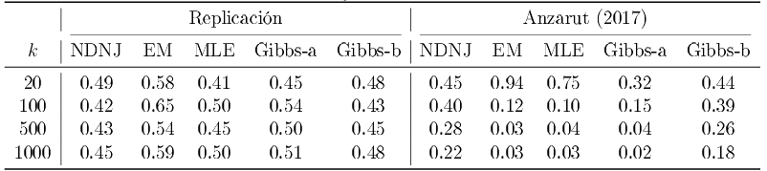
Reporte SS SF - Harris
Página 15
REPLICACIÓN DE
RESULTADOS

Slide 21
Reporte SS SF - Harris
Página 16
Conclusiones
El mejor método de estimación es el Gibbs tanto a como b obtuvieron resultados similares para todo tamaño.
Se descartó la implementación de calendar-bars considerando sensibilidad, aunque el mejor modelo de todos usaba Calendar Bars, al realizar el análisis de sensibilidad es posible que sea overfitting.
Para temporalidades intradía la mejor Q es la distribución empírica.
Se descartó la implementación de rolling windows, lo que implica que la caracterización de la cobertura de volatilidad parece ser constante o estacionaria.
Para la granularidad de 15 min basta calibrar con 60 y a partir de 600 días no aporta más.
Se demostró que la dinámica de salto no agrega explicabilidad al modelo, por lo tanto el mejor estimador de la cobertura es únicamente un bootstrapping de la empírica.
El análisis para acciones mexicanas se encontró limitado por la calidad de los datos obtenibles por medios gratuitos.

Slide 22
Gracias
Angel Vences Adame

